Slide 1

Всероссийский конкурсный отбор проектов «Женщины за здоровое общество»
ДЕКРЕТ - КРАЕВЕД
Материнство и детство
Руководитель команды: Матвеева Юлия Евгеньевна,
ВРОО «Вологодское общество изучения Северного края» Россия, Вологодская область, Вологда

Slide 2
Проблематизация. Актуальность проекта
Молодые мамы сталкиваются с психологической изоляцией, нехваткой поддержки и ограниченными возможностями для социализации в декрете. Особенно остро это ощущают женщины, ставшие мамами впервые. По данным Вологдастата, из 8200 детей, родившихся в 2024 году, 36% (2952 ребенка) — первенцы, что означает: более 2,5 тысяч молодых вологжанок впервые переживают сложный период адаптации к материнству. Проект помогает создать новые социальные связи среди женщин со схожим образом жизни, проблемами и переживаниями.
1.
В Вологде практически отсутствуют бесплатные досуговые форматы, позволяющие молодым мамам сочетать заботу о ребенке с саморазвитием. Наш проект предлагает познавательные мероприятия, полностью адаптированные для комфортного участия мам с детьми. Формат мероприятий учитывает все потребности женщин в декрете, делая досуг одновременно полезным и доступным.
2.
3.
Снижение локальной идентичности у жителей приводит к оттоку молодёжи, поскольку город воспринимается как непривлекательное место для самореализации и жизни. Проект раскрывает город для участников, как место в котором интересно жить, создавать семьи и воспитывать детей.

Slide 3
Целевая аудитория
Жительницы Вологды, находящиеся в отпуске по уходу за ребенком до трех лет, и неработающие вологжанки с детьми от 0 до 6 лет.

Slide 4
Стадия проекта. Зрелость проекта
Проект реализован в течение двух лет/успешная практика (кейс) (проект продуман, есть команда, ресурсы, проект прошел внедрение на целевой аудитории, может быть использован как «лучшая практика» для масштабирования на других площадках или расширении целевой аудитории). Сейчас продолжается реализация проекта.

Slide 5
Миссия проекта. Цели и задачи проекта
Цель и задачи
1.
1.
Формирование социальных связей молодых мам Вологды, находящихся в отпуске по уходу за ребенком до трех лет.
Познакомить молодых мам Вологды с видами досугами, направленного на формирование социальных связей женщин в декрете в нашем городе
2.
Вовлечь молодых мам Вологды в специализированные мероприятия для женщин с детьми в декрете

Slide 6
Суть проекта
Суть проекта
Проект помогает молодым мамам в декрете преодолеть социальную изоляцию, эмоциональное выгорание и наполнить повседневную жизнь новыми знаниями, знакомствами и яркими впечатлениями. Через краеведение, традиции и семейные мероприятия мы создаем комфортную среду для самореализации, укрепления локальной идентичности и формирования новых социальных связей.
Основные мероприятия
Краеведческие прогулки – экскурсии по Вологде для мам с колясками.
Мастер-классы – традиционные ремесла (набойка по ткани), кулинария (северорусская кухня).
Семейные события – фестивали, пикники, туристические слеты, праздники.
Просветительские форматы – обучение мам как экскурсоводов, фотоконкурсы, фотовыставки.
Реализация проекта
Проект работает в партнерстве с сообществом молодых мам Вологды. Мероприятия проходят в интерактивном формате, адаптированном для родителей с маленькими детьми. Часть активностей (экскурсии, мастерские) ведут сами участницы, что усиливает вовлеченность. Опыт 2023–2024 гг. показал высокий спрос – проект будет расширяться, добавляя новые темы и форматы.

Slide 7
Механика проекта
Старт проекта – это городской семейный праздник для родителей с детьми до 3 лет. В программе открытия:
презентация календарного плана мероприятий проекта;
интерактивные площадки, знакомящие гостей с концепцией проекта;
формирование базы данных будущих участников.
1. Подготовительный этап
Анализ потребностей. Проведение опросов среди молодых мам (через соцсети, родительские чаты).
Формирование команды: Набор координаторов, экскурсоводов, мастеров; привлечение партнеров (музеи, НКО, местные мастера).
Разработка программы: Составление плана мероприятий (экскурсии, мастер-классы, праздники); подготовка маршрутов и методических материалов.
Организационные вопросы: Заключение договоров, закупка материалов; создание чатов/групп для участниц.
2. Запуск проекта
Пилотные мероприятия:
Первые краеведческие прогулки с тестовой группой мам.
Старт мастер-классов (например, набойка по ткани).
Продвижение:
Реклама в соцсетях, рассылка через родительские сообщества.
Публикация анонсов в местных СМИ.
Сбор обратной связи:
Анкетирование после каждого мероприятия.
Корректировка программы по запросам участниц.
3. Основной этап
Регулярные активности:
Еженедельные/ежемесячные экскурсии, мастер-классы.
Крупные семейные события (фестивали, пикники).
Обучение мам-экскурсоводов:
Проведение вебинаров или очных занятий.
Документирование:
Фото-/видеосъемка для отчетов и продвижения.
Ведение дневника проекта (успехи, сложности).
4. Завершающий этап
Итоговые мероприятия:
Фотовыставка «Семья. Традиции».
Большой семейный праздник с награждением активных участниц.
Анализ результатов:
Сбор статистики (количество участниц, охват).
Отчет для партнеров и грантодателей.
Планирование продолжения:
Разработка программы на следующий год.
5. Развитие сообщества:
Поддержка чатов, клубов по интересам.
Привлечение мам-волонтеров для организации событий.
Инструменты:1. Организационные инструменты
Партнерства с местными сообществами (клубы молодых мам, НКО, родительские организации).
Координационная команда (кураторы, экскурсоводы, мастера ремесел).
График мероприятий с учетом сезонности и потребностей мам (например, летние прогулки, зимние мастер-классы).
2. Коммуникационные инструменты
Соцсети и мессенджеры (группа во ВКонтакте) для анонсов, регистрации и обратной связи.
Сайт с расписанием и фотоотчетами.
Рассылка и обзвоны участниц с напоминаниями и приглашениями на мероприятия.
3. Мониторинг и развитие
Опросы и анкетирование после мероприятий (Яндекс Forms).
Фото- и видеодокументирование для отчетности и продвижения.
Гранты для масштабирования (Фонд президентских грантов)

Slide 8
Основные результаты проекта
Персонализированный подход к досугу
Благодаря разноформатным мероприятиям (познавательные прогулки, интерактивные экскурсии, тематические пикники) молодые мамы смогли выбрать комфортный для себя вариант и найти новые формы отдыха с детьми. Это помогло трансформировать рутинные активности в развивающие и вдохновляющие события.
Создание устойчивого сообщества
Участницы не только расширили круг общения, но и перешли от разовых встреч к системному взаимодействию: сформировали группы по интересам, совместно организовывали пространство для детей, планировали самостоятельные инициативы. Это подтверждает долгосрочный эффект проекта.
Продвижение новой культуры декрета
Проект стал публичным примером того, как декретный отпуск можно наполнить яркими событиями, образованием и социализацией. Через нестандартные форматы (например, экскурсии с интерактивом или фотосессии в парке) мы показали, что материнство совместимо с творчеством, познанием и укреплением семейных связей

Slide 9
Информация о текущем статусе реализации проекта
1. Определена социальная проблема, изучена целевая аудитория и её потребности.
2. Сформированы цель и задачи проекта
3. Разработаны этапы реализации проекта, составлен календарный план
4. Составлен бюджет, сформирован список партнеров и волонтеров проекта
5.Проект в стадии реализации.
https://praktikaregion.ru/practice/3302
https://dobro.live/publikacii/molodye-roditeli-iz-vologdy-sozdali-kraevedcheskij-dekretnyj-lager
https://radiokp.ru/podcast/dobrovolec/756210#bounce
https://vk.com/wall-198919060_4965
https://vk.com/wall-143830192_64000
https://vk.com/wall-198919060_5066
https://vk.com/wall-198919060_5176
https://vk.com/wall-198919060_5159
https://vk.com/wall-198919060_5141
Участницами проекта стали 373 женщины в декрете, а общее число вовлечённых членов семей превысило 2000 человек.

Slide 10
Каналы продвижения проекта
Указываются каналы продвижения проекта, которые преимущественно будут использованы. Здесь важно указать: наименование ресурсов, предоставить конкретную ссылку на ресурс, указать относительно каждого канала продвижения инструменты продвижения
Сайт организации
https://voisk35.ru/
Сообщество во ВКонтакте
https://vk.com/voisk35?from=groups
Городские чаты мам в декрете
Чаты, в которых общаются мамы в декрете

Slide 11
Ресурсы
1.
Организационные:
Команда проекта (руководитель, организаторы, волонтеры).
Партнеры (НКО, бизнес, государственные учреждения).
Помещения/техника (офис, оборудование, транспорт).
3.
Информационные:
Сообщество во Вконтакте организации, сайт организации
Партнерство со СМИ
Базы данных целевой аудитории или заинтересованных лиц.
2.
4.
Финансовые:
В настоящее время проект реализуется за счет собственных средств организации.
Необходимо финансирование на оплату услуг экскурсоводов, мастеров, закупку сувенирной продукции.

Slide 12
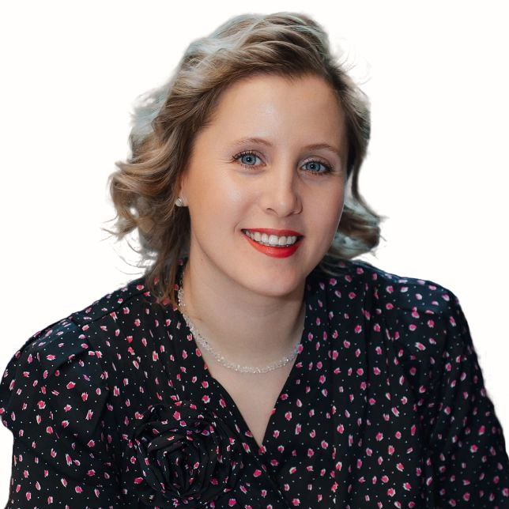
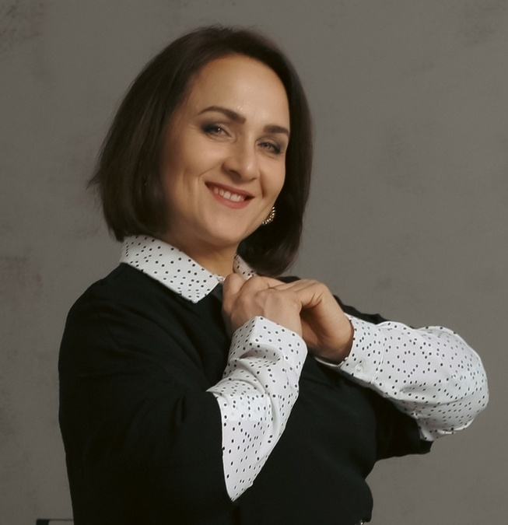
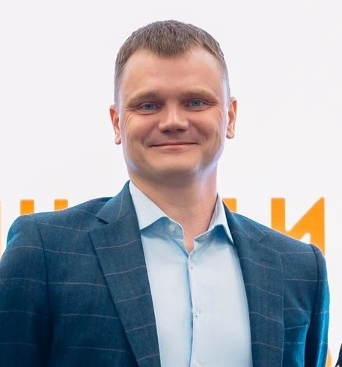
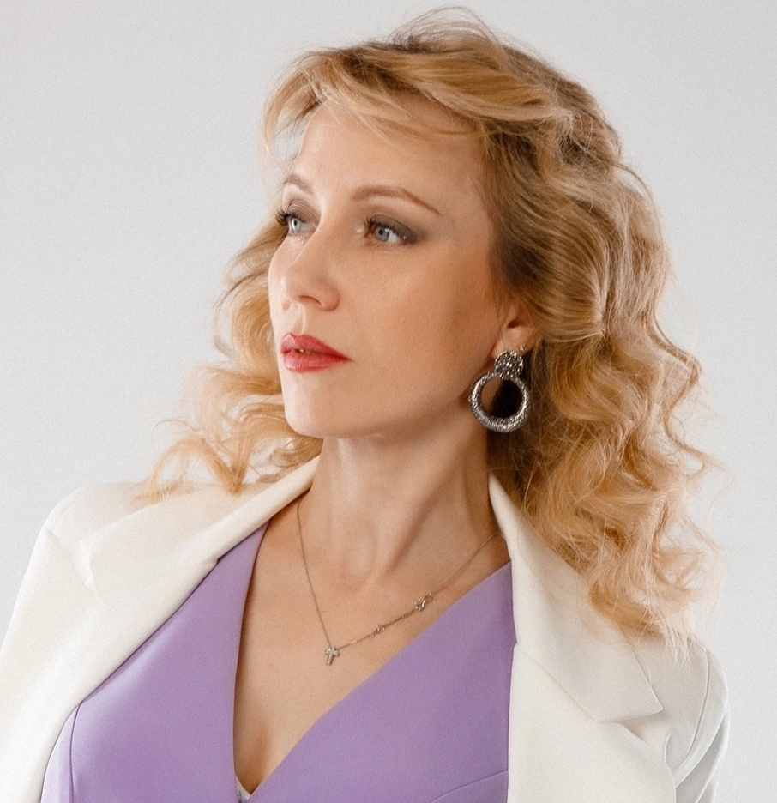
Команда проекта
Руководители проекта
Ключевые члены команды
Таланова Наталия Павловна, Россия, Вологодская область, Вологда, 1979 г.р., организация культурных событий, просветительская деятельность, https://vk.com/id15819474
Матвеева Юлия Евгеньевна, заместитель председателя правления ВРОО «ВОИСК», Россия, Вологодская область, Вологда, 1986 г.р., организация мероприятий, просветительская деятельность, https://vk.com/madammatveeva
Матвеев Александр Валерьевич, председатель правления ВРОО «ВОИСК», Россия, Вологодская область, Вологда, 1985 г.р., культурология, преподавание, просветительская деятельность, https://vk.com/matveev.alex
Коротина Наталия Леонидовна, Россия, Вологодская область, Вологда, 1981 г.р., организация культурных событий, просветительская деятельность, https://vk.com/korona81

